Slide 1
7. Elämää antiikissa
Forum Historia
1

Slide 2
Tietoisku:
Rakennusteknologian kehitys antiikin Roomassa

Slide 3
Rakennusteknologian kehitys antiikin Roomassa
holvaustekniikka: mahdollisti kupolirakentamisen
betoni: mahdollisti suuremmat rakennukset ja sen avulla tiilet saatiin kaartumaan holvikaaren muotoon tiiviisti
akveduktit: roomalaisten vesijohtojärjestelmä
hypokausti eli lattialämmitysjärjestelmä: tulisisijan lämpö johdettiin ylöspäin vieviin onttoihin putkiin

Slide 4
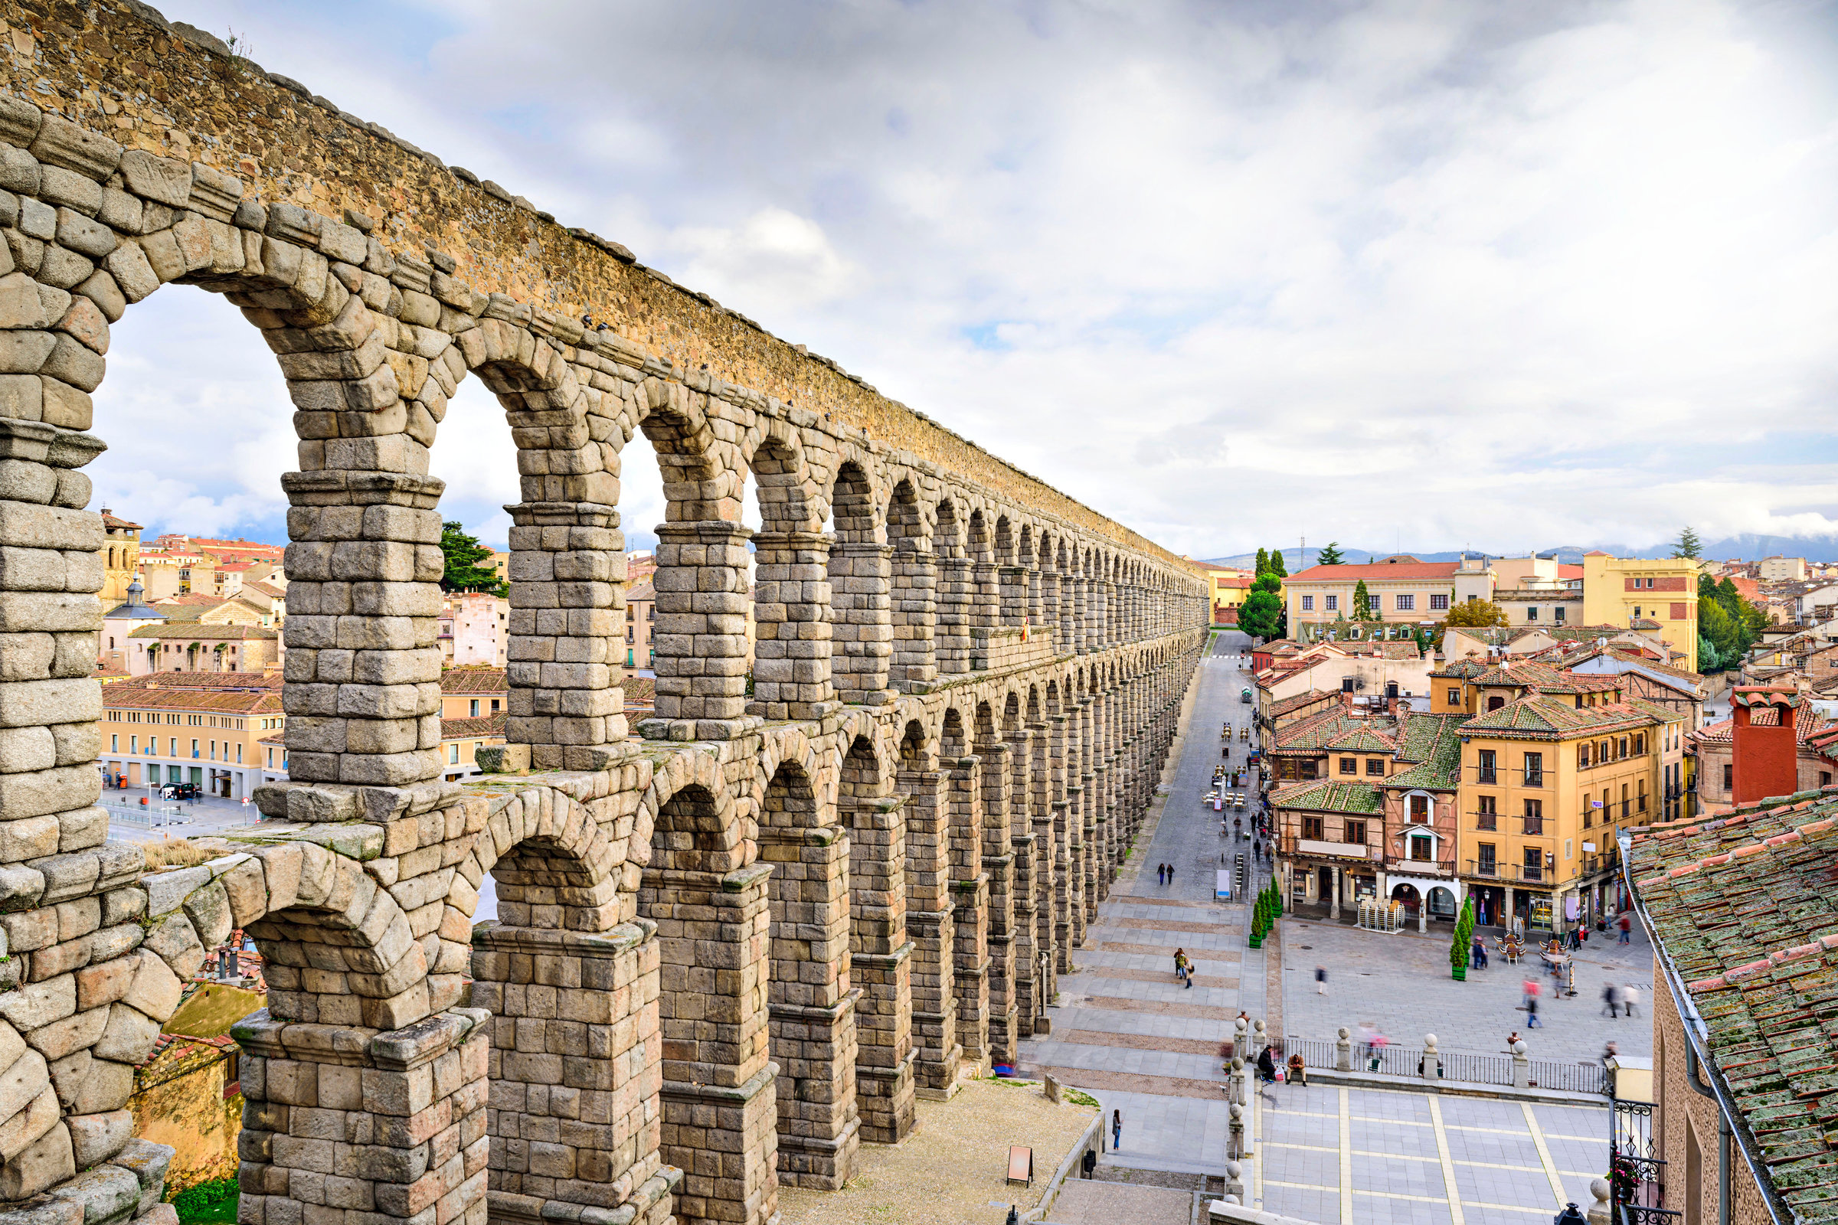
Holvikaarien avulla rakennettiin vesijohtojärjestelmiä eli akvedukteja

Slide 5
Tämän runsaan veden määrän ansioista, joka tulee niin kaukaa vuorten läpi ja syvien laaksojen ja yli… julkisiin rakennuksiin, kylpylöihin ja puutarhoihin… tätä on pidettävä huomattavimpana saavutuksena koko maailmassa.
Lähde: roomalainen sotilas, kirjailija ja luonnontutkija Plinius vanhempi (23 jaa.-79) kirjassaan Luonnonhistoria.

Slide 6
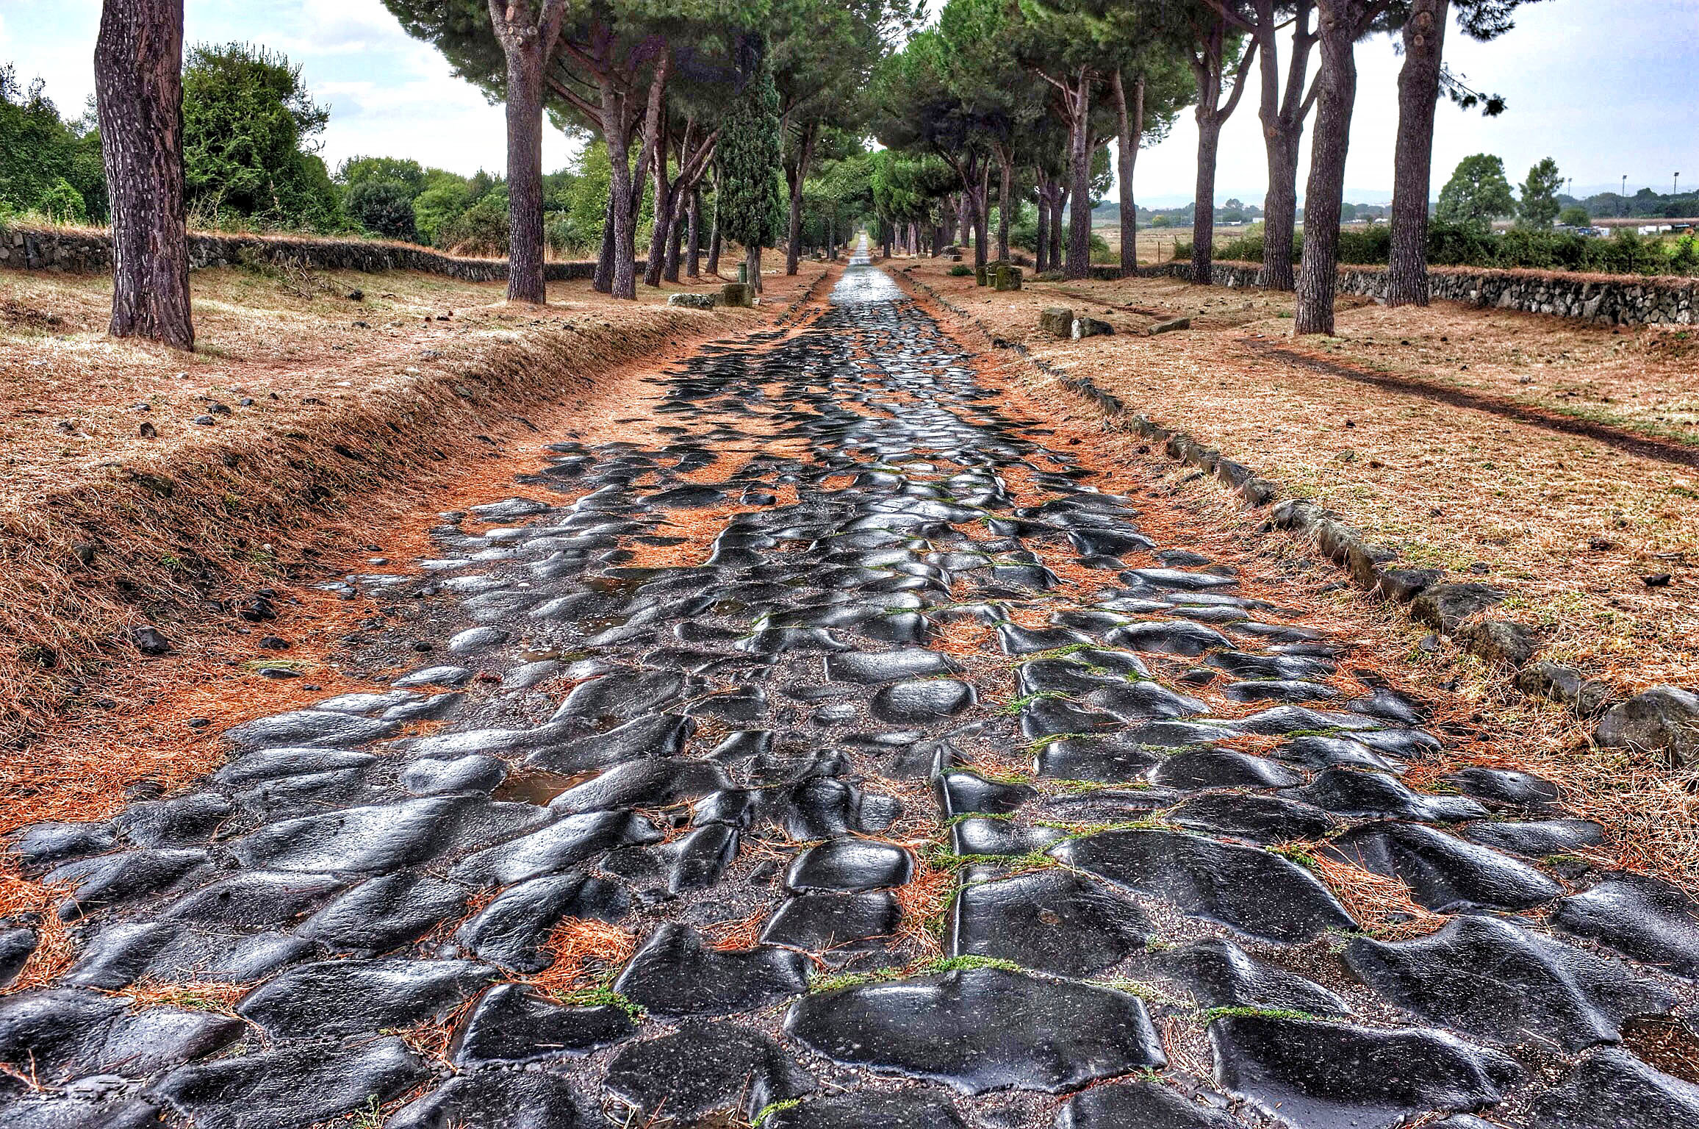
Roomalaiset rakensivat kestäviä teitä alun perin armeijan käyttöön. Kuvassa Rooman tunnetuimpia teitä, Via Appia.

